Slide 1
Цикл лекции на тему: «Организация индивидуальной исследовательской работы»(из курса «Основы научных и экспериментальных исследований»)
Лекция1: Введение. Роль математики в исследованиях по направлению информационная безопасность
Лекция2: Математические модели. Теория и эксперимент. Внедрение теоретических разработок.
Лекция3: Разное(Изучение научно-технической литературы, изучение иностранных языков, особенности оформления научных работ, планирование научных работ, связь с научными руководителями, работа в научном коллективе, реакция на критику и критика других работ, сохранение рабочей формы)

Slide 2
Лекция1: Введение. Роль математики в исследованиях по направлению «информационная безопасность»
Введение. Самопредставление.
Можно ли научить научной работе?
Система Станиславского: «Правильная организация и управление творческим процессом не только не мешает, но и значительно помогает трудно формализуемым творческим силам в искусстве»(и в науке).
Falk theorem: Кто умеет- тот делает, кто не может делать что-то, тот учит как делать, кто не умеет даже учить- тот учит как надо учить
Математика в нашей специальности. Мифы и реальность
Макс Лауэ: «Математика дает наиболее чистое и непосредственное переживание истины; на этом покоится ее ценность для общего образования людей»
2

Slide 3
Лекция1: Введение. Роль математики в исследованиях по направлению «информационная безопасность»
Нет сомнений в необходимости математики для решения технических(практических) проблем, но возникают следующие вопросы:
В каком объеме нужно знать математику?(ширина и глубина)
Как изучать математику?(с преподавателем? Самостоятельно? On-line?)
Как применять математику при решении практических задач?
Нельзя ли получить решение прикладных задач привлекая профессионалов математиков?
Есть ли сейчас люди, которые знают ВСЮ математику, как раньше знали её, например, Эйлер или Гильберт?
А.Н. Колмогоров утверждал, что он знал.
Сейчас, пожалуй таких людей нет. Математика специализировалась.
3

Slide 4
ЛЕКЦИЯ1: ВВЕДЕНИЕ. РОЛЬ МАТЕМАТИКИ В ИССЛЕДОВАНИЯХ ПО НАПРАВЛЕНИЮ «ИНФОРМАЦИОННАЯ БЕЗОПАСНОСТЬ»
Что надо знать? Основные факты?(но их можно найти в интернете?). Владеть некоторыми математическими методами(на память)? Представлять себе логику доказательств?
Безусловно нужны базовые понятия математики, хотя бы для того, что бы их правильно искать в интернете. Знать, что какие-то методы вообще существуют?
Некоторые факты надо разбирать с доказательствами, не уподобляясь древне-восточной математике(Стройк, «краткий курс истории математики»[1]), где говорят только «Делай так и так»
Пример. В курсе «Основы криптографии»[2] формулируется фундаментальное положение: Любая криптосистема с «переборным» ключом может быть взломана.(Этот факт в данном курсе доказывается теоремой «Шеннона-Хеллмана» о расстоянии единственности)

Slide 5
Лекция1: Введение. Роль математики в исследованиях по направлению «информационная безопасность»
Базовые понятия математики, которые нужны для нашей специальности:
Анализ(дифференциальный и интегральный, ряды, гармонический анализ)
Линейная алгебра
Линейные уравнения, алгебра матриц
Теория вероятности(для дискретных и непрерывных случайных величин)
Для более глубоких исследований по нашей специальности требуются такие разделы, как:
Теория чисел и конечных полей (дается в курсе «Основы криптографии»[2] Недооценка теория чисел в прошлом(Гаусс, Харди.)
Теория информации[3]
Комбинаторика[4]
Математическая статистика

Slide 6
Лекция1: Введение. Роль математики в исследованиях по направлению «информационная безопасность»
При некоторых исследованиях могут быть полезны такие направления как:
Математическая логика(Безопасность криптопротоколов)
Теория оптимизации
Теория графов(сетевая безопасность)
Рассмотрим далее несколько мифов, касающихся изучения или применения математик
Миф1: Математика «нужна» лишь на 1-ом и 2-ом курсах, а потом её можно забыть
(Она нужна для понимания материала на старших курсах. Для магистров в их «диссертациях» и для аспирантов)
Миф2: Если возникают математические задачи, то можно обращаться за помощью к профессиональным математикам

Slide 7
Лекция1: Введение. Роль математики в исследованиях по направлению «информационная безопасность»
ОПРОВЕРЖЕНИЕ:
Не всегда удается так четко сформулировать некоторую задачу, что ее сможет понять профессиональный математик.(Академик Ю.В. Линник : « Переведите мне это с «собачьего языка» инженеров на человеческий язык математики»
В процессе решения задачи может оказаться необходимым снять(или ввести новые) ограничения, а допустимость этого известна только инженеру.
Математики очень заняты делом «чистой математики» и не охотно отвлекаются на всякие прикладные задачи.
Falk theorem: «Математика решает задачи, которые решаются, а инженеры те, которые нужно решить»
4 . Иногда решение получается не от прикладной задачи, а от известного в математике алгоритма, о его существовании нужно знать.
Пример: Огибающая сигнала. Построение протокола распределения ключей на основе комбинаторной схемы НСБС[4]
5. При решении задач математиком, все «лавры» успеха достанутся математику.
Пример: Коды с решетчатой конфигурацией[5].(Конечно, бывают случаи, когда взаимодействие инженеров с профессиональными математиками, оказывается весьма плодотворным)

Slide 8
Лекция1: Введение. Роль математики в исследованиях по направлению «информационная безопасность»
Математика и «псевдоматематика»
Иногда математикой считается все то, что имеет «вкрапления» латинских, греческих(иногда готических символов)и нет никакого использования каких-либо математических алгоритмов.
Пример: В «Недоросли» Фонвизина, где Митрофанушка «для учености добавляет к русским словам латинские окончания: «Стулус,Домус» и.т.п. Кончается это тем, что он наступает на грабли и забывает про эту «ученость»
Такой подход это «псевдоматематика» или иначе говоря «Индексология» т.е «наука» об обозначениях

Slide 9
Лекция1: Введение. Роль математики в исследованиях по направлению «информационная безопасность»
В.В Налимов в своей книге «Вероятностная модель языка»[6] писал о «математизации глупостей »(То, что математика это «язык» Гиббс отмечал на ученом совете одного европейского университета)

Slide 10
Лекция1: Введение. Роль математики в исследованиях по направлению «информационная безопасность»

Slide 11
Лекция1: Введение. Роль математики в исследованиях по направлению «информационная безопасность»

Slide 12
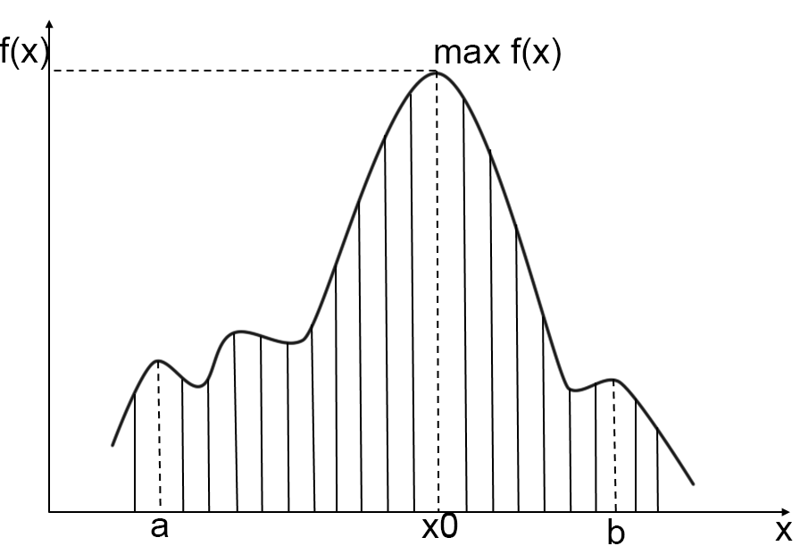
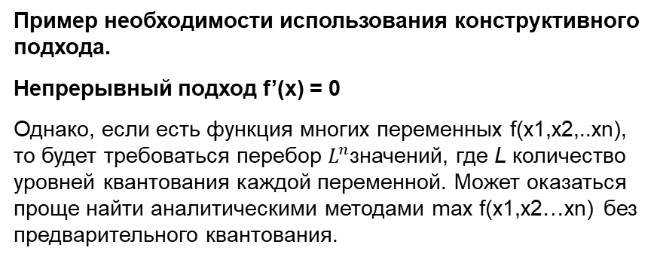
Лекция1: Введение. Роль математики в исследованиях по направлению «информационная безопасность»
Пример: Криптоанализ простых криптосистем(«Энигма»)
Использование сначала погружения дискретной задачи в непрерывное пространство, а затем квантование результатов непрерывной оптимизации для получения дискретных значений ключа.(D.Andelman, J.Reeds “On the cryptanalysis of rotor machines and substitution - permutation networks, IEEE, Trans on IT, 1981, №4[8]) этот пример приведен и в нашем учебнике по «Основам криптографии»

Slide 13
Лекция1: Введение. Роль математики в исследованиях по направлению «информационная безопасность»
Вывод: Хотя во многих случаях вычисления в «дискретных переменных» весьма важны, но это не отменяет необходимости изучения математических методов, использующих непрерывные переменные.

Slide 14
Лекция1: Введение. Роль математики в исследованиях по направлению «информационная безопасность»
Математика, как «черный ящик»?
В последнее время появилось тенденция рассматривать математические методы, как черный ящик, когда преобразование со входа на выход задаются прикладными программами.
Это дает быстрое и эффективное решение многих задач, не требующее понимания техники решения.( Пример: решение дифференциальных уравнений студентом в Кембридже)
Более сложный пример: классификация тестов по их принадлежности к двум и более множествам при помощи «опорных векторов»(SVM). См. курс «Основы стеганографии»[3]
Однако, это не значит, что всегда можно ограничиться только такими подходами. Прежде всего требуется построение корректной модели. (См. следующую лекцию.)

Slide 15
Лекция1: Введение. Роль математики в исследованиях по направлению «информационная безопасность»
ЛИТЕРАТУРА
Стройк. А.Я «Краткий очерк истории математики» Москва, ФМ, 1969
В.И. Коржик, В.А. Яковлев «Основы криптографии», ИНТЕРМЕДИА. 2016
В.И Коржик и др. «Цифровая стеганографии и цифровые водяные знаки. Часть 1. Цифровая стеганография», СПбГУТ,2016
М.Холл, «Комбинаторика», Москва, «Мир», 1970
В.И.Коржик, Л.М.Финк «Помехоустойчивое кодирование в каналах со случайной структурой», Москва, «Связь», 1975
В.В. Налимов «Вероятностная модель языка»
Г.Бирхгоф «Психология и математика», Сов. Радио, 1977
Andelman D., J.Reeds, «On the cryptanalysis of rotor machines and substitution - permutation networks, IEEE, Trans on IT, vol IT-28, №4, 1981.
V.I.Korjik, A.I. Turkin “Crypoanalysis of McElice public-key cryptosystems, Proc. EUROCRYPT» 91, LNCS,vol.547 p.68-70,1991

